Slide 1
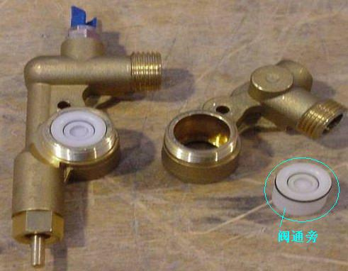
سیستم بای پاس :
داستان مدار گرمایش هنوز به پاین نرسیده است . گاهی اوقات مسیرگردش آب در داخل رادیاتورها و لوله ها ( مانند رسوب گرفتن ) مسدود می شود و یا افت فشار در مسیر لوله ها زیاد می شود و آب داغ گرمایشی نمی تواند در مسیر ، براحتی گردش نماید و در نتیجه مقدار آب کمی به سمت رادیاتورها فرستاده می شود و همین امر موجب می شود که به پمپ فشار آورده شود و موجب خرابی آن گردد. این مشکل توسط سیستم " بای پاس " حل می گردد.
بای پاس همانند جاده میانبر عمل می کند به این صورت که قبل از آنکه آب داغ گرمایشی به سمت رادیاتورها حرکت نماید ، توسط یک انشعاب به ورودی پمپ متصل می شود . بروی این لوله یک عدد " شیر یکطرفه " نصب می شود . این شیر اجازه می دهد که آب از مسیر رفت گرمایشی به برگشت آب گرمایشی انتقال یابد ولی آب از مسیر برگشت نمی تواند به مسیر رفت انتقال یابد ( درست همانند یک خیابان یکطرفه ، که ماشینها فقط می توانند از یک سمت عبور نمایند ).
دو مبدله : در 3 بار عمل می کند
تک مبدله : اگر هد پمپ 5 متر باشد در 2.5 بار عمل می کند
اگر هد پمپ 6 متر باشد در 3 بار عمل می کند

Slide 2
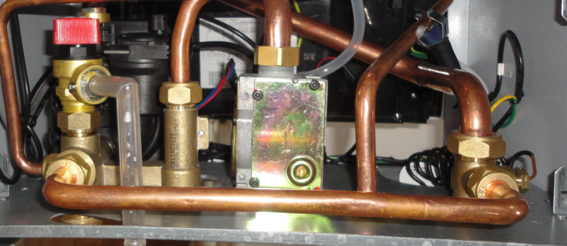
حال هرگاه ، مسیر رفت آب گرمایشی به هر علتی مسدود گشت یا افت فشار مسیر افزایش یافت آب از لوله انشعابی ( بای پاس) به حرکت خود ادامه می دهد و دوباره وارد پمپ می شود و در همین مسیر کوتاه مرتب به گردش در می آید . این کار ، همان طور که گفته شد ، اجازه نمی دهد تا به پمپ فشاری وارد گردد و عمر آن را کوتاه نماید .
بای پاس می تواند در صورت افت فشار مدار گرمایش ، حداکثر 350 لیتر آب را در مدت یک ساعت از خود عبور دهد.
ذکر این نکته ضروری است که در طراحی پکیج ، " شیر یکطرفه " متناسب با قدرت پمپ در نظر گرفته شده است . حال اگر به هر علتی قدرت پمپ سیستم پکیج تغییر یابد ، به طور حتم شیر یکطرفه سیستم بای پاس هم باید متناسب با قدرت پمپ تغییر نماید . ( هر گاه نیاز به تعویض پمپ دستگاه باشد ، باید پمپی با همان ویژگی خریداری و نصب گردد و گرنه باید شیر یکطرفه نیز متناسب با پمپ تعویض نمود ).
اگر قدرت پمپ زیاد و قدرت " شیر یکطرفه " کم باشد ، آب بجای آنکه به سمت رادیاتورها حرکت نماید ، مرتب از مسیر " بای پاس" عبور می نماید و این امر به شدت در عملکرد دستگاه تاثیر می گذارد و بازدهی آن را کاهش می دهد .

Slide 3
فلوسوئیچ (Flow Swich)
همیشه این سئوال در ذهن نقش می بندد که سیستم چگونه متوجه می شود که شیر آب گرم باز شده است ؟
قطعه ای در مسیر ورودی آب سرد بنام " فلوسوئیچ وجود دارد که این کار را انجام می دهد .
فلوسوئیچ یک نوع کلید قطع و وصل الکترونیکی است که ، جریان آب باعث می گردد تا کلید آن وصل گردد و جریان به برد ، ارسال گردد. هنگامی که جریان آب از جریان استاندارد ( شیر آب گرم بسته شد ) کمتر باشد، کلید قطع می گردد.
در فلوسوئیچ یک عدد صافی و همچنین یک شناور از جنس تفلون وجود دارد که در بالای آن آهنربا نصب شده است . هنگامی که شیر آب گرم بهداشتی را باز نماییم ، جریان آب سرد ورودی پس از عبور از صافی ( فیلتر ) ، به شناور نیرو وارد می نماید و آن را به سمت بالای فلوسوئیچ حرکت می دهد . بر اثر بالا آمدن شناور ، مغناطیس آن باعث می شود که کنتاکتهای فلوسوئیچ وصل گردد و جریانی به برد ارسا ل گردد.

Slide 4
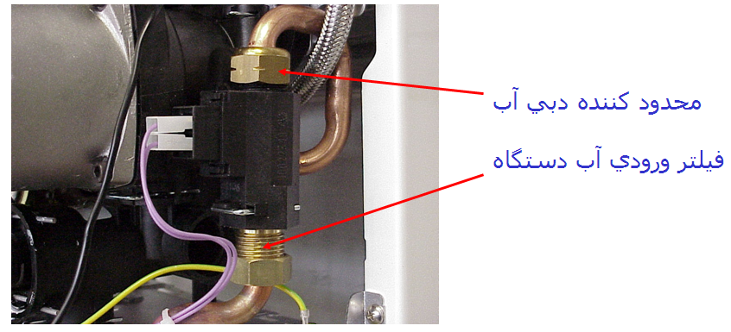
با برقرار شدن جریان برق ، برد الکترونیکی متوجه می گردد که شیر آب باز شده است . در این موقع برد چند عمل اصلی را انجام می دهد که به دو مورد آن اشاره می شود :
به مشعل ( برنر ) فرمان می دهد که روشن شود
اگر پکیج از نوع " مبدل دو منظوره " باشد ، پمپ را خاموش می نماید و اگر پکیج از نوع " دو مبدله " باشد ، به شیر سه راه موتوری فرمان می دهد تا مسیر را برای ورود به مبدل ثانویه ، باز نماید ( راجع به شیر سه راه موتوری ، نیز صحبت می کنیم . در اینجا فقط به این نکته بسنده می کنیم که ، شیر سه راه موتوری در پکیج های " دو مبدله " می تواند مسیر مدار گرمایش را باز و مسیر مدار آب گرم بهداشتی را ببند د و یا بر عکس این حالت رفتار نماید ).
بهداشتی را ببندد و یا بر عکس این حالت رفتار نماید ).

Slide 5
نکته : حداقل فشار آبی که می تواند شناور را به بالا حرکت دهد 0.2 بار می باشد ، یعنی اگر شیر آب به مقدار کم باز شود بطوری که فشار کمتر از 0.2 بار باشد و یا میزان جریان آب ورودی کمتر از lit/min 2.5به فلوسوئیچ نیرو وارد نماید ، شناور بالا نمی رود و مدار وصل نمی گردد.
فلوسوئیچ از قسمتهای زیر تشکیل گردیده است :
فیلتر ( صافی ) : برای جلوگیری از ورود مواد زائد یا ناخالصی ها به قسمت داخلی پکیج
رزوه برنجی "2/1"
خار: جهت قرار دهی و نگهداری رزوه و واشر داخل پوسته فلوسوئیچ
شناور تفلونی : که در قسمت بالای آن یک آهنربا وجود دارد تا در صورت بالا رفتن شناور ، کنتاکتهای فلوسوئیچ را جذب نماید و باعث وصل آنها گردد.
کنتاکت ها : که نرمان باز (N.O) هستند
بدنه که شناور در داخل آن قرار می گیرد .
چگونه می توانیم سالم بودن فلوسوئیچ را بررسی نماییم ؟
جواب را می توانید به سادگی حدس بزنید ، در صورتی که سیمهای ترمینالهای ورودی فلوسوئیچ را اتصال کوتاه کنیم ، مشعل باید روشن شود .

Slide 6
سوال : گاهی اوقات می بینیم که حساسیت پکیج نسبت به باز شدن شیر آب کم شده است ، بطوری که شیر آب باید زیاد باز گردد تا سیستم عمل نماید ، به نظر شما علت چه چیز می تواند باشد ؟
به مرور زمان ، صافی فلوسویچ رسوب می گیرد و چاره کار، آن است که صافی را باز کنیم و آن را تمیز نماییم .
فشار آب شهر کم می باشد .
مبدل رسوب گرفته است .
نکته دیگری که در موقع مونتاژ فلوسوئیچ باید دقت نمود ، آن است که آهنربای شناور تفلنی در جهت بالا و به سمت کنتاک ها باشد و گرنه فلوسوئیچ عمل نمی کند .

Slide 7
فلومتر ( دبی سنج ):
در پکیج های جدید به جای استفاده از فلوسویچ از فلومتر استفاده می شود . در انگلیسی ، کلمه " فلو" به معنی جریان و کلمه " متر " به معنی اندازه گرفتن می باشد .
فلومتر دارای پروانه توربینی شکل است که داخل آن یک ساچمه مغناطیسی وجود دارد . هنگامی که جریان آب گرم بهداشتی برقرار می شود ، آب سرد ورودی از داخل صافی به جریان می افتد و موجب حرکت توربین می شود بر اثر حرکت توربین ، ساچمه مغناطیسی نیز همراه آن حرکت می کند . در کنار فلومتر دو عدد پلاتین با فاصله ای بسیار اندک نیز وجود دارد که با هر بار چرخش توربین ، کنتاکت ها وصل و قطع می گردند ودر نتیجه فرکانسی را به برد ارسال می کنند و مشخص می سازند که شیر آب باز شده است ، برد الکترونیکی بلافاصله مشعل را روشن می نماید و به شیر برقی فرمان میدهد که مسیر گرمایش رادیاتور، بسته شود. در نتیجه آب گرمایشی تنها بین دو مبدل اولیه و ثانویه به گردش در می آید و آب مصرفی گرم می شود .
( توضیح : در دو سر کنتاکتها جریان 5 ولت برقراراست با هر چرخش توربین ، یکبار ساچمه مغناطیسی نزدیک کنتاکت ها می شود و موجب می شود تا آنها به یک دیگر متصل شوند و با دور شدن ساچمه دوباره کنتاکت ها از یک دیگر جدا می شوند . کنتاکت ها به عنوان یک سوئیچ در موقع مصرف آبگرم مصرفی مرتب قطع و وصل می شوند . در حالتی که هیچ مصرف آبی وجود نداشته باشد ، دو حالت ممکن است که برای ساچمه به وجود بیاید . حالت اول : ساچمه نزدیک کنتاکت است که موجب وصل کنتاکت ها می شود و در نتیجه جریان 5 ولت برقرار است و یا در حالت دوم : ممکن است ساچمه دور از کنتاکت باشد که در این حالت کنتاکت ها قطع هستند و ولتاژ ارسالی صفر می باشد . در هر دو حالت ، برد الکترونیکی متوجه می گردد که در مدار آب گرم بهداشتی ، هیچ جریان آبی وجود ندارد ( تقاضا برای آب گرم بهداشتی وجود ندارد ). اما اگر ولتاژ ارسالی بین 2 تا 3 ولت باشد ، برد الکترونیکی به وجود تقاضا برای آب گرم بهداشتی پی می برد و پکیج روشن می گردد. )
حداقل میزان جریان برای چرخش فلومتر 2 تا 1.5 لیتر در دقیقه می باشد .

Slide 8
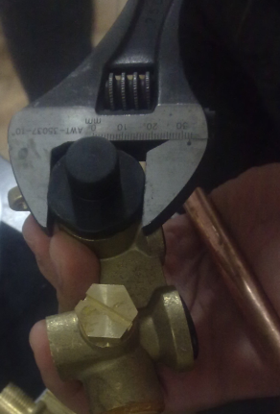
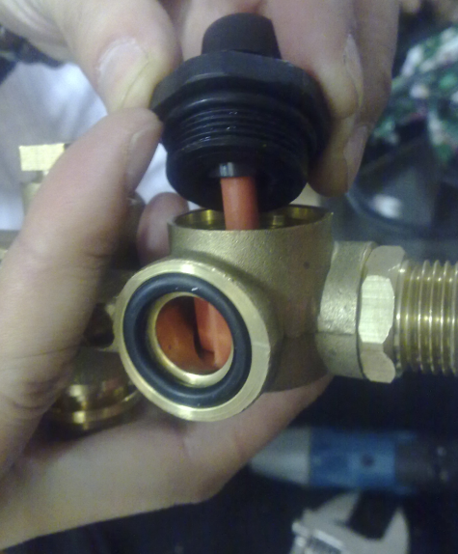
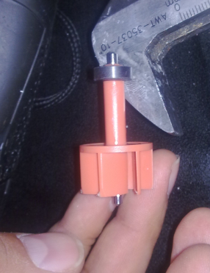
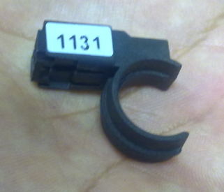
تفاوت فلومتر با فلوسوئیچ چیست ؟
جریان در فلوسوئیچ تنها می تواند ، کنتاکت را قطع و وصل نمود ( یعنی مصرف آب گرم را فقط اعلام می کند ) و شعله یکسانی برای هر مقدار مصرف آب کم یا زیاد ، در مبدل ایجاد می گردد.
در فلومتر علاوه بر اینکه حضور آب گرم بهداشتی را برای ما مشخص می سازد ، میزان دبی آب را نیز مشخص می کند ( هر چه سرعت جریان آب مصرفی بیشتر باشد ، سرعت توربین و ساچمه نیز افزایش می یابد ، در نتیجه تعداد قطع و وصل پلاتین نیز زیاد می شود و فرکانس بیشتری به برد ارسال می شود ) بر اساس مقدار فرکانس ، برد می تواند دهانه شیر برقی گاز را متناسب با نیاز باز و بسته نماید و در نتیجه شعله مشعل می تواند برحسب مقدار جریان آب به صورت مدولار ( شعله کم یا زیاد ) تنظیم شود .

Slide 9
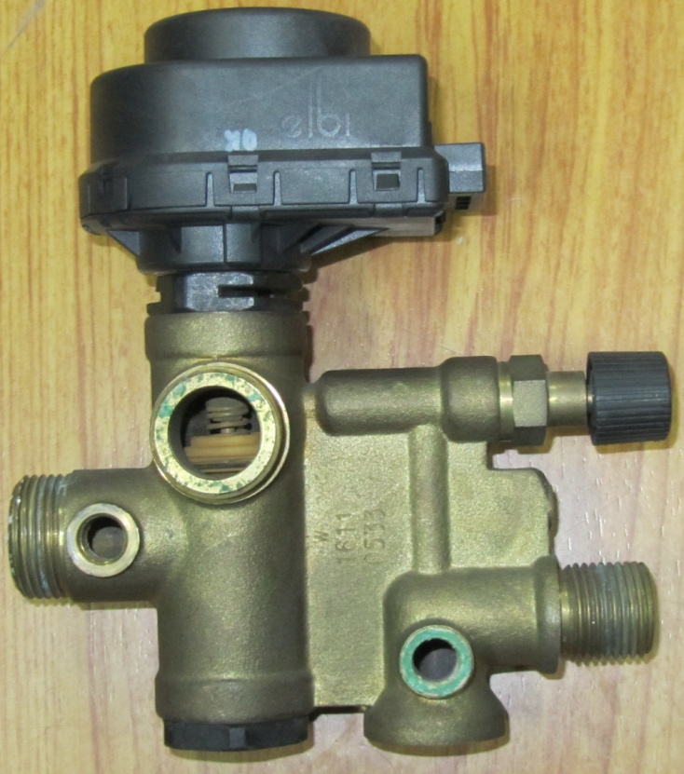
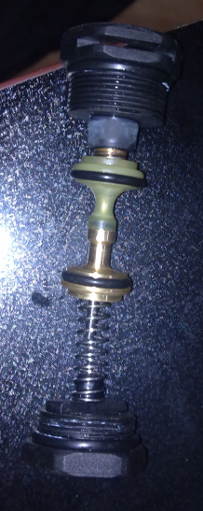
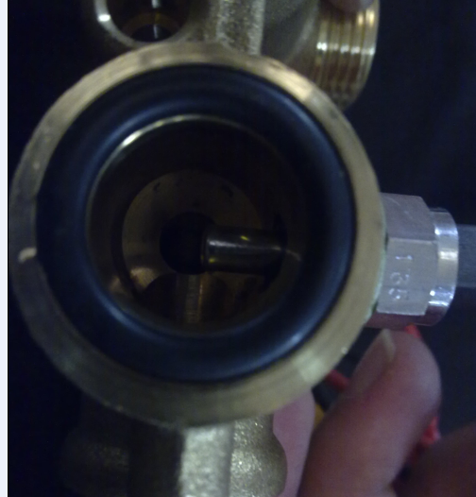
شیر برقی آب ( شیر سه راه موتوری )
در قسمت خروجی آبگرم وجود دارد مادامی که مدار آب گرم بهداشتی باز باشد ( یعنی مصرف کننده ای ، شیر آب گرم را باز کرده باشد ) در این حالت اولویت با آب گرم بهداشتی می باشد. شیربرقی مسیر آب رفت رادیاتور ، را می بندد و مسیر مدار گرمایش از خروجی مبدل ثانویه به سمت مکش پمپ را باز می کند . این عمل باعث می گردد که آب گرم مبدل اولیه ثانویه عبور نماید و آب سرد مصرفی را گرم نماید .
و در فصل سرما هنگامی که ( در صورتی که از آب گرم بهداشتی استفاده نشود ) مدار گرمایشی شوفاژها فعال است . شیر برقی مسیرخروجی آب گرم مبدل ثانویه را می بندد و آب گرمایشی برگشتی از رادیاتور را به سمت پمپ باز می کند .
نکته : در زمان استراحت پکیج ، شیر سه راه موتوری در حالت آب گرم بهداشتی قرار دارد . و در صورتی که به مدت زیاد از پکیج استفاده نشود ، شیر موتوری هر 21 ساعت به مدت 15 ثانیه فعال می شود ( تغییر موضع می دهد و دوباره به حالت اولیه برمی گردد) تا عمل گیرپاژ انجام نگیرد.

Slide 10
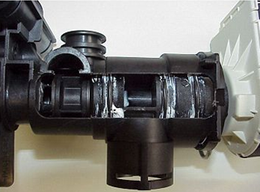
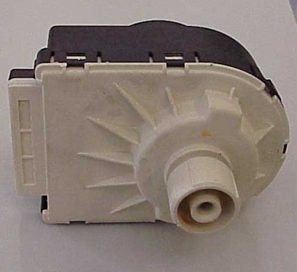
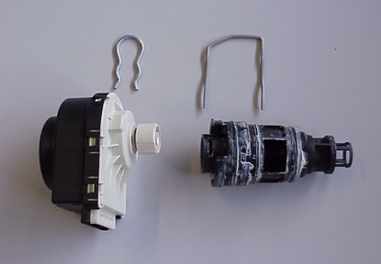
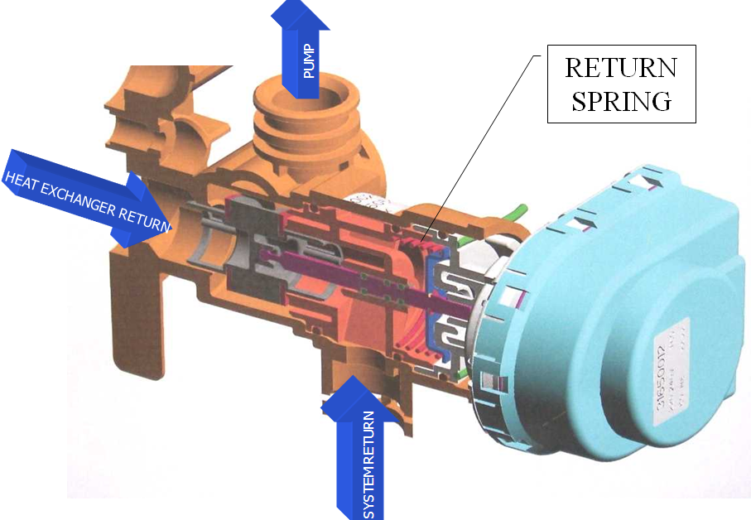

Slide 11
می دانیم که آب بر اثر حرارت ، منبسط می شود و فضای بیشتری را اشغال می کند . همین امر ممکن است که به سیستم و لوله ها آسیب وارد نماید . بنابر این باید ایده ای اندیشید تا این انبساط و انقباض مشکلی را به وجود نیاورند . منبع انبساط می تواند این مشکل را حل کند .
انواع منبع انبساط :
منبع انبساط باز
منبع انبساط بسته
منبع انبساط
منبع انبساط ، می تواند علاوه بر اینکه افزایش حجم آب را که بر اثر گرما ، ایجاد می شود را خنثی نماید ، می تواند کمبود فشار آب را نیز در سیستم جبران نماید . ( منبع انبساط باز ، علاوه بر دو ویژگی ذکر شده ، می تواند نقش تغذیه سیستم را نیز بازی نماید )

Slide 12
منبع انبساط باز :
چون منبع انبساط با اتمسفر هوا در ارتباط است بنابر این فشار وارد بر روی سیال آن در حدود یک اتمسفر می باشد و در سیستمهای حرارت مرکزی منازل بسیار کاربرد دارد ، حداکثر درجه حرارت آب گرم شوفاژ در منابع انبساط باز، 100 درجه سانتیگراد می باشد .
لازم به ذکر است که منبع انبساط باز در پکیج ، اصلا بکار برده نمی شود و همانطور که ذکر گردید در سیستم های حرارت مرکزی منازل و کارخانجات استفاده می شود .
معایب : لوله کشی زیاد – اتلاف حرارت زیاد
محاسن : نیاز به سرکشی مرتب ندارد ، کار با آن راحت است و خرابی آن کم است .
منبع انبساط بسته :
منبع انبساط بسته در پکیج ها و یا در جاهایی که نیاز به آب داغ ( بیش از 100 درجه ) باشد ، بکار برده می شود ، مانند بیمارستانها و ...
منبع انبساط بسته پکیج ، شامل دو صفحه می باشد که در قسمت وسط آن یک دیافراگرام پلاستیکی وجود دارد . بطوری که ارتباط داخل مخزن را کاملا با یکدیگر قطع می کند در یک طرف صفحه دیافراگمی ، هوا یا یک گاز بی اثر مثل نیتروژن ، ازت ( با فشار یک اتمسفر ) و در طرف دیگر ، آب مدار گرمایشی قرار می گیرد . چنانچه فشار آب درون سیستم بالا برود ، آ ب مدار گرمایشی به صفحه دیافراگمی فشار وارد می کند و طرف دیگر دیافراگم کوچکتر می شود .هنگامی که فشار سیستم از یک اتمسفر کمتر می شود و یا سیستم دارای یک نشتی جزئی باشد قسمت دیافراگم هوا ، به سطح آب گرمایش فشار وارد می نماید تا فشار لازم را تامین نماید .

Slide 13
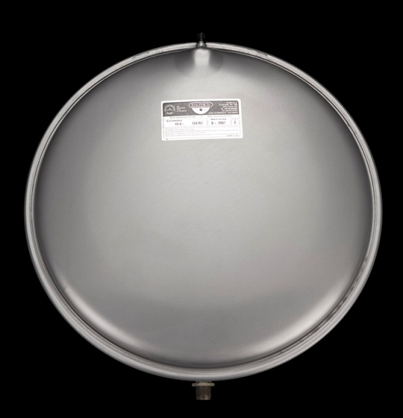
فشار گاز ازت یا هوا در قسمت دیافراگم هوا یک بار است و در موقع تنظیم فشار منبع ، سیستم باید خاموش و آبی در سیستم وجود نداشته باشد .
منبع انبساط پکیج معمولا در ظرفیت های 8-6 لیتری ساخته می شود و بسته به ظرفیت و حجم آبگیری سیستم گرمایش، متغیر می باشد

Slide 14
به نظر شما بهترین محل برای نصب منبع انبساط بسته ، قبل از پمپ می باشد و یا بعد از آن؟
منبع انبساط پکیج ، قبل از پمپ در قسمت مدار برگشت آب گرمایشی نصب می گردد.
زیرا پمپ تاثیرکمتری بروی آن بگذارد .
نکته 1: اگر فشار مدار گرمایش پکیج ، مرتب کم یا زیاد شود ( بدون آنکه سیستم پکیج نشتی داشته باشد )، ممکن است فشار هوا در منبع انبساط کم باشد . با کمک یک پمپ باد و فشار سنج می توان فشار هوا را به یک بار افزایش داد و مشکل را برطرف نمود .
نکته 2: عمر مفید یک منبع انبساط بسته پکیج، سه تا چهار سال می باشد ، زیرا به مرور زمان PH آب تغییر می کند و موجب خوردگی لاستیک درون آن می گردد.

Slide 15
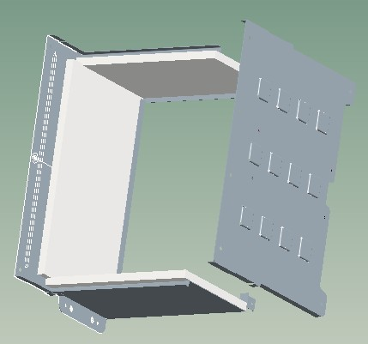
محفظه احتراق
همانطور که از نامش پیداست ، محلی است که در آن شعله تشکیل می شود .
محفظه احتراق تقریبا در مرکز شوفاژ قرار می گیرد و عمل احتراق در داخل محفظه انجام می گردد. جنس آن از آلومینایزاستیل می باشد و دور تا دور محفظه با عایق پوشیده می شود . عایق باعث می شود تا علاوه بر اینکه اتلاف انرژی کمتری صورت پذیرد ، همچنین از آلودگی صوتی شعله به محیط بیرون نیز جلوگیری می نماید . جنس عایق ها از فیبر سرامیکی می باشد که می توانند دمایی در حدود 1200 درجه سانتیگراد را تحمل نمایند .
این عایق در دمای 1700 درجه ذوب می شود .
عایق به آسانی بروی محفظه نصب می شود ولی بر اثر بی احتیاطی به راحتی می شکند .
محفظه احتراق پکیج در دو نوع زیر وجو ددارند :
محفظه احتراق باز
محفظه احتراق بسته

Slide 16
محفظه احتراق باز
در محفظه احتراق باز، پکیج هوای لازم برای احتراق را از فضایی که در آن نصب شده است تامین می کند . اگر در اتاقی که پکیج در آن نصب شده است ، تهویه مناسب نداشته باشد ، تمام اکسیژن داخل اتاق در کوتاهترین زمان مصرف خواهد شد و مشکلات زیر رخ خواهد داد :
عملکرد ضعیف
تولید بسیار بالای منوکسیدکرین
مسدود شدن تیغه های مبدل اصلی
اگر دودکش مناسب نباشد و یا قطر لوله دودکش کم باشد و یا لوله دودکش گرفته باشد ، گاز حاصل از احتراق نمی تواند به خوبی از دودکش عبور نماید و در نتیجه دود به محلی که پکیج در آن قرار دارد ، برمی گردد و این امر ممکن است ، فاجعه آفرین باشد . برای جلوگیری از بروز چنین مشکلی از " کلید ایمنی دود " استفاده می شود .
- محفظه احتراق بسته :
به وسایلی گفته می شود که هوای مورد نیاز جهت احتراق را از داخل اتاق یا خارج از فضایی که در آن نصب شده اند ، تامین می نمایند . در این وسایل، محصولات احتراق نیز توسط دودکش به فضای آزاد منتقل می شود . این نوع وسایل بهترین نوع وسایل احتراق هستند که اکسیژن محیط بسته را مصرف نمی کنند .

Slide 17
ترموستات ایمنی دودکش ( کلید ایمنی دود ):
یک وسیله ایمنی برای کنترل تخلیه محصولات احتراق می باشد و فقط در محفظه احتراق باز، نصب می گردد. این ترموستات یک کلید حرارتی می باشد که اگر به هر دلیلی مسیر خروجی دودکش مسدود شود ، و دود نتواند به خارج هدایت گردد، محصولات احتراق به داخل کلاهک تعدیل برمیگردد و باعث گرم شدن ترموستات ایمنی می شود . ترموستات بعد از حدود 30 ثانیه ، عمل می نماید و در نتیجه مشعل خاموش می شود. تا زمانی که کلید ایمنی دود خنک نشود ، سیستم روشن نمی شود معمولا پس از 15 دقیقه آن سرد می شود و مشعل بطور خودکار ریست (RESET) می شود . دمای عملکرد ترموستات ، بستگی به نوع دستگاه و ساخت آن بین 66 تا 84 درجه سانتیگراد متفاوت می باشد .
در صورت روشن شدن چراغ هشدار، نسبت به موضوع بی تفاوت نباشید و سیستم و همچنین لوله دودکش را بازرسی کلی نمایید.
نکته : اگر کلید ایمنی دود ، وصل نباشد و یا قطع شده باشد و یا در آن نقصی وجود داشته باشد مشعل بعداز چند ثانیه خاموش می شود و تا رفع عیب نشود ، مشعل روشن نمی شود .

Slide 18
کلاهک تعدیل :
وسیله ای است که روی لوله رابط دودکش (بلافاصله پس از دستگاه گاز سوز) قرار داده می شود. و جزئی از این لوله به شمار می آید . این وسیله ممکن است درون خود دستگاه نیز تعبیه شده باشد .
مزایای نصب کلاهک تعدیل جریان دودکش:
در صورتی که لوله دودکش به هر علتی مسدود شود و یا مکش در لوله به راحتی انجام نگیرد ، به محصولات احتراق ( دود ) اجازه می دهد که از سیستم خارج شود ( در این موقع سنسور دود ، عمل می نماید )
هر گاه جریان باد در بیرون ، وارد لوله دودکش شود ، این جریان نمی تواند باعث خاموش شدن شعله گردد.
با تزریق هوا به محصول احتراق ، باعث می شود تا دود رقیق گردد و انتقال دود راحت تر انجام گیرد.
در پکج هایی که مجهز به کلاهک تعدیل می باشد ، قطر دود کش ، نباید کمتر از 15 سانتیمتر باشد . و همچنین رعایت شیب سه درصد برای این نوع پکیج ها ( به علت آنکه فن ندارد ) الزامی می باشد . ( بطور کلی ، دود تمایل دارد ، همیشه به سمت بالا حرکت نماید و تمایلی به طی کردن در مسیر افقی را ندارد و چون نیروی فن نیز وجود ندارد ، به نظر می رسد که رعایت این شیب ، به حرکت دود کمک شایانی می نماید )
چگونه می تواند فهمید که جریان دود در دودکش به خوبی انجام می پذیرد ؟
کافی است که یک تکه کاغذ را آتش بزنیم و در کنار دهانه دودکش قرار بدهیم ، دود و آتش باید به داخل لوله دودکش کشیده شود . اگر این حالت به وجود نیامد ، مسیر لوله دودکش مسدود می باشد
د رخانه ها و به خصوص آپارتمانها به علت محدودیت فضا و زمین ، از لوله های دودکش با قطر کوچک استفاده می شود که این امر با پکیج هایی که کلاهک تعدیل دارند ، سازگاری ندارد . برای اینکه تخلیه دود ، بطور کامل انجام گیرد ، می بایست احتراق در محفظه بسته انجام گیرد و خروج دود توسط فن و به صورت اجبار انجام گیرد.

Slide 19
نکته:
• از لوله دودکش با قطر 10cm برای پکیج های بدون فن استفاده نکنید ( قطر مورد تایید مقررات ملی ساختمان ، 15cm می باشد )
• استفاده از دودکش های فنری توصیه نمی شود ، زیرا تحمل دمای پایینی دارند ، انعطاف پذیری آنها زیاد است ، امکان زدن بست کم می باشد و خروج دود به سختی انجام می پذیرد و احتمال نفوذ دود به فضای نصب در ساختمان زیاد می باشد . استفاده از دودکش گالوانیزه به علت محکمی و جذب لوله ها ، بسیار مناسب می باشد .
• اگر پکیج نو را جایگزین پکیج کهنه می کنید ، بهتر است که سیستم دودکش را نیز تعویض و یا حداقل تمیز نمایید .
• وجود درز در لوله های دودکش سیمانی مانع از مکش خوب دود می شود .

Slide 20
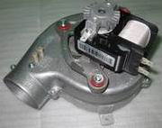
فن :
فن در بالای محفظه احتراق بسته قرار دارد و وظیفه آن خروج اجباری محصولات احتراق از محفظه به سمت بیرون و همچنین مکش هوای مورد نیاز به داخل محفظه بسته می باشد .
در صورتی که از دودکش دو جداره استفاده شود قطر آن (mm 100-60) می باشد ، یعنی قطر لوله داخلی 60mm است و دود از طریق آن به خارج هدایت می شود و قطر لوله بیرونی که 100mm می باشد ، جریان اکسیژن را از محیط بیرون به داخل محفظه را برقرار می کند ، در صورتی که از دو دودکش مجزا استفاده کنیم ، بهتر است که قطر لوله ها (80-80mm) در نظر گرفته شود ، یعنی قطر لوله دود 80mm و قطر لوله هوا نیز 80mm می باشد .
بطور معمول ، سرعت فن ، ثابت می باشد ولی در بعضی از پکیج ها به صورت مدولار وجود دارد و بسته به نیاز ، سرعت گردش فن ، کم یا زیاد می شود .
درضمن بعضا در فن ها ، سنسوری بنام (Hall sensor) وجود دارد که می تواند سرعت فن را چک نماید .

Slide 21
معمولا توان فن را برحسب توان حرارتی پکیج به شرح زیر انتخاب می کنند :
جدول انتخاب توان موتور فن ( برحسب وات ) برای پکیج ، با توان حرارتی ( برحسب کیلو وات ) متفاوت
قدرت حرارتی پکیج | 24kw | 28kw | 32-35-36kw
توان موتور فن | 35w | 45w | 60w

Slide 22
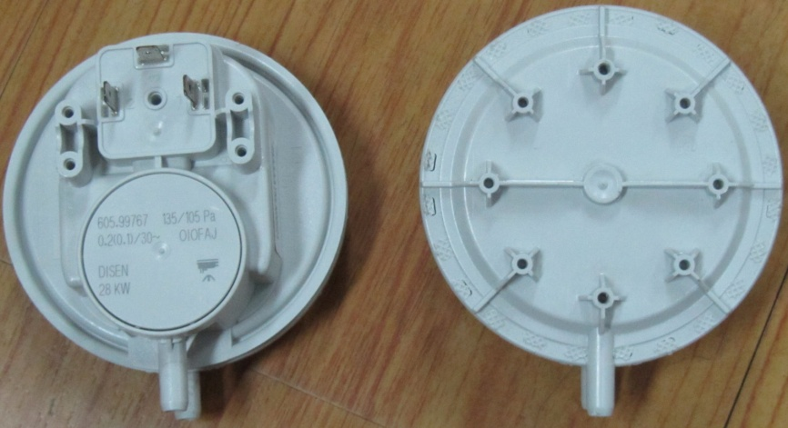
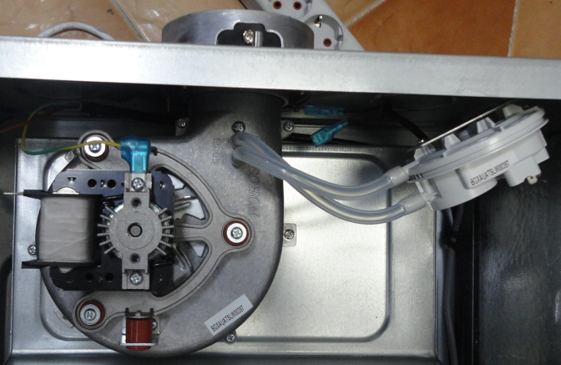
کلید کنترل فشار دود ( پرشر سوئیچ دود )
برروی فن لوله ونتوری قرار دارد که وظیفه آن ، کنترل تخلیه محصولات احتراق می باشد . ( در حالت عادی کنتاکت های کلید کنترل فشار دود قطع هستند ( حالت NO )
با روشن شدن فن ، هوای زیرین دیافراگم پرشرسویچ از طریق شیلنگ ( رابط بین ونتوری و پرشرسویچ ) به داخل ونتوری مکیده میشود در نتیجه صفحه دیافراگمی ، باعث وصل کنتاکت ها می شود ( فشار مکش باید حداقل در حدود 0.6 میلی بار باشد تا بتواند کنتاکت ها را وصل نماید ) . با اتصال کنتاک ها ، جریان نیز برقرار می شود و برد الکترونیکی به سالم بودن و کارکرد درست فن و خروج درست دود پی می برد .
مادامی که فن بکار افتاد و تا حدود 20 ثانیه پرشر سوئیچ دود ، فعال نگردد پکیج خاموش می شود و چراغ زرد روشن می شود .

Slide 23
سوال : به نظر شما اگر قبل از آنکه فن و پکیج روشن شود ، کنتاکت پرشر سوئیپ دود فعال باشد ( کنتاکت ها قطع باشند و نشان دهنده آن باشد که فن روشن است ) ، چه روی می دهد ؟
جواب : می دانیم که پرشر دود وقتی عمل می نماید که فن روشن باشد . حال اگر قبل از روشن شدن فن ، پرشر دود عمل کرده باشد ، این حالت نشان دهنده وجود یک نقص در سیستم می باشد و برد الکترونیکی دستگاه ، برای امنیت بیشتر ، فن و پکیج را روشن نمی کند و بعد از چند ثانیه چراغ زرد دستگاه را روشن می نماید.
برای درک بهتر عمل و نتوری ، می توان مثال زیر را بازگو کرد : هر گاه به لبه یک لوله خودکا، فوت نماییم ، صدای سوت ایجاد می گردد. حال چگونه صدای سوت ایجاد می گردد ؟ وقتی ما فوت می کنیم ، این حرکت هوا باعث می شود که هوای داخل لوله نیز به همراه خود بیرون بیاورد و یک خلا به وجود آید . به این عمل " ونتوری " و به لوله خودکار ، " لوله ونتوری " می گویند . اگر انتهای لوله خودکار ، سوراخ باشد ، دیگر صدای سوت شنیده نمی شود . زیرا دیگر خلاء به وجود نمی آید.
اساس کار ونتوری تغییر سطح مقطع می باشد ( سطح مقطع کوچکتر می شود ، بنابر این سرعت بالا و فشار کم می شود ) چون سیال تمایل دارد از فشار بیشتر به فشار کمتر حرکت نماید در نتیجه موجب حرکت سیال می شود .

Slide 24
معمولا بخار آب موجود در محصولات احتراق در داخل لوله رابط ونتوری جمع می شود و در کار آن اختلال به وجود می آورد. به همین جهت در بعضی مدلها یک محلی را در لوله رابط ونتوری ، ایجاد می کنند تا قطرات آب در آ« جمع گردد که اصطلاحا به آن " کندانست " می گویند .
پرشر سویچ دود از نوع " در حالت طبیعی باز " ( N.O) می باشد و در صورت حرکت فن ، کنتاکت ها وصل می شوند . با چرخاندن پیج تنظیمی که بروی آن قرار دارد ، می توانیم فشار فنر وارد بر کنتاکت ها را کاهش و یا افزایش دهیم و در نتیجه حساسیت آنرا کمتر و یا بیشتر نماییم .
وفتی فن خاموش است فشار فنر باعث می شود تا کنتاکت ها ی پرشر قطع شود . هنگامی که فن کار می کند ، عمل ونتوری باعث می شود تا نیروی خلا بر نیروی فنر ، غلبه کند و کنتاکت ها متصل گردند ، با حرکت پیچ به سمت راست فشار فنر بیشتر می شود . حساسیت کلید کنترل فشار دود می تواند بین حداکثر 6mbar و حداقل 0/55bar ، تنظیم گردد . ( معمولا یک میلی بار در نظر گرفته می شود )

Slide 25
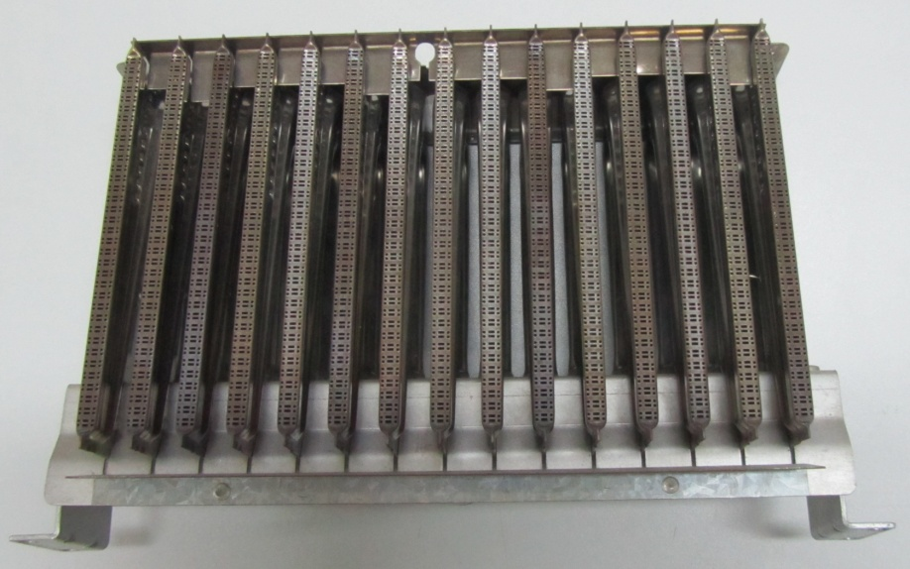
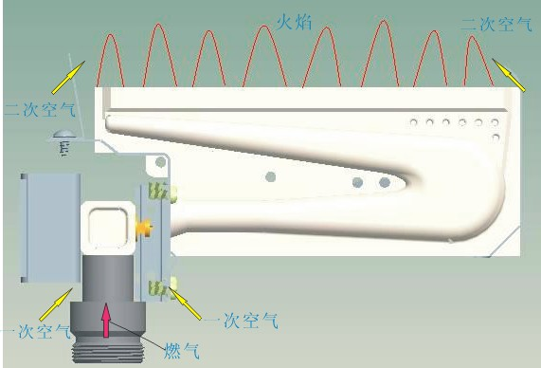
مشعل
مشعل وسیله ای است که در پکیج نصب می شود و با مخلوط کردن گاز و هوا ، یک اشتعال مناسب را برای گرم کردن آب داخل مبدل ، به وجود می آورد .
مشعل شامل تعدادی پره می باشد که با فاصله معین از یک دیگر قرار می گیرند ، جریان گاز وارد چند راهه می گردد که اصطلاحا به آن " مانیفولد " می گویند و از آنجا توسط نازل وارد لوله ونتوری پره مشعل می شود و در حین ورود به آن با هوای اولیه مخلوط می گردد . گاز و هوا پس از مخلوط شدن به سر مشعل می رسد و آنگاه توسط الکترود جرقه زن ، مشتعل می گردد و با کمک هوای ثانویه که به داخل محفظه احتراق مکیده می شود ، عمل احتراق تقریبا بطور کامل انجام می پذیرد .
هرچه قدرت حرارتی پکیج بالاتر باشد ، تعداد نازل مشعل آن نیز ، بیشتر می باشد .
هر کدام معرف 2 کیلو وات می باشد
جریان گاز= فشار گاز * قطر ژیگلور

Slide 26
نکته 1: اگر آب داغ شود و یکمرتبه سرد شود ، این عمل باعث تشدید تشکیل رسوب می شود . به همین علت ، شعله یکمرتبه خاموش نمی شود بلکه ، شعله کوتاه می شود و آنگاه خاموش می شود .
نکته 2: در مدار آبگرم مصرفی ، شعله با حداکثر توان روشن می شود . زیرا آب مصرفی را باید گرم نماید .
در مدار آبگرم گرمایشی شعله همواره با حداقل توان روشن می شود و بعد به حداکثر می رسد ، وقتی عملکرد شعله توسط میله یونیزاسیون تایید شد برای جلوگیری از تشدید تشکیل رسوب و خاموش شدن سریع مشعل ، معمولا این شرط ذیل اعمال می گردد :
• اگر پس از یک دقیقه از تشخیص شعله توسط میله یونیزاسیون ، دمای ما ، 8 درجه بیشتر از دمای تنظیمی پکیج برسد ، مشعل خاموش می شود .
• اگر پس از گذشت 2 دقیقه ، دمای ما ،6 درجه بیشتر از دمای تنظیمی برسد ، مشعل خاموش می شود .
• اگر پس ازگذشت 3 دقیقه ، دمای ما ، 4 درجه بیشتر از دمای تنظیمی برسد ، مشعل خاموش می شود .

Slide 27
تعویض نوع گاز مصرفی
همانطور که می دانید فشار گاز شهری ( 178 میلیمتر ستون آب ) به مراتب کمتر از فشار گاز کپسولی می باشد بنابر این هرگاه خواسته باشیم تا پکیج ( با گاز شهری ) را با گاز کپسولی ، روشن نماییم می بایست ، شرایط کار را طبق مراحل زیر فراهم آوریم :
• برق پکیج را قطع و شیر گازی را می بندیم .
• مشعل ( برنر ) را از جای آن بیرون آورید . ( دربعضی از مدل ها نیازی به باز کردن مشعل نمی باشد )
• نازلها و واشرها را جایگزین نمایید .
• مجددا حداکثر / حداقل فشار ملایم را بروی شیر گاز تنظیم نمایید .
قطر سوراخ ژیگورهای گاز کپسولی ، کوچکتر از قطر سوراخ گاز طبیعی هستند و بسته به نوع پکیج و قدرت حرارتی آن ، تعداد ژیگلور ها معمولا بین 12 تا 18 عدد می باشد .
قطر ژیگلور برای گاز طبیعی بین 25/1 تا 35/1 میلی متر می باشد که با عدد 125 تا 135 نشان داده می شوند . قطر ژیگلور گاز کپسولی 77/0 میلیمتر می باشد .
تعداد زیگلورها
28 KW : 15
24KW : 12

Slide 28
نکته : ارقام ذکر شده در اکثریت پکیج ها رایج می باشد ولی برای تعویض ژیگلور، بهتر است که از اطلاعات موجود در کاتالوگ کارخانه سازنده ، استفاده و اقدام نمود .
برای نمونه می توان گفت که در پکیج بوتان ، برای مشعل های با توان 24kw تعداد 12 نازل و برای مشعلهایی با توان 28kw تعداد 14 نازل در نظر گرفته شده است . اما در پکیج ( آریستون ، برای مشعل با توان 23kw و 27kw به ترتیب 12 و 13 نازل طراحی شده است .
سئوال : به نظر شما علت آنکه قطر سوراخ نازل ( ژیگلور) گاز کپسولی ، کمتر از گاز شهری است ، چیست ؟
جواب : ارزش حرارتی گاز طبیعی 9000kcal/m3 و ارزش حرارتی گاز کپسولی در حدود 12000kcal/m3 می باشد .
با توجه به ثابت بودن ظرفیت پیج ( به عنوان مثال 20000kcal/h) ، می توان نتیجه گرفت که قطر ژیگلور در گاز طبیعی باید بزرگتر از گاز کپسولی باشد . ( در ضمن فشار گاز شهری در حدود 178 میلیمتر ستون آب می باشد که به مراتب از فشار گاز داخل کپسول کمتر است ) از همین رو در موقع تغییر گاز کپسولی به شهری یا برعکس ، باید نازل ها نیز متناسب با نوع گاز تعویض شوند .

Slide 29
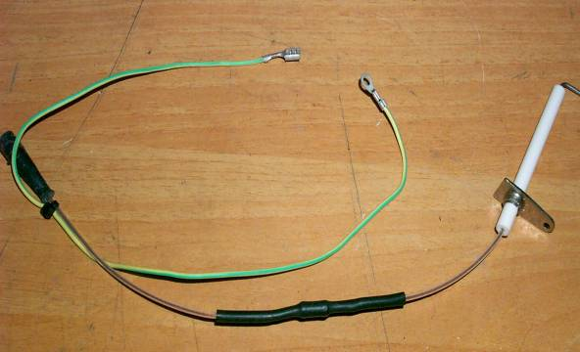
الکترودهای جرقه زن
کار الکترود ، ایجاد جرقه و روشن کردن مخلوط گاز و هوا می باشد . ولتاژ آنها به وسیله ترانس جرقه تامین می شود . ( ترانسفورماتور از نوع افزاینده می باشد یعنی اینکه آنها می توانند ولتاژ 220 ولت را 10000 الی 15000 ولت افزایش بدهند . ترانسفورماتور دارای دو سیم پیج اولیه و ثانویه می باشد که در نوع افزاینده ولتاژ ، تعداد دور سیم پیچ اولیه به مراتب کمتر از ثانویه می باشد . )
فاصله نوک الکترودها از یک دیگر بین 3 تا 5 میلیمتر می باشد .
فاصله نوک الکترودها از سطح مشعل در حدود 9 میلیمتر می باشد .
حداقل مقاومت بین سرامیک و زمین باید بزرگتر از 60 مگا اهم باشد .
همچنین مقاومت بین سرامیک الکترود و کابل اتصال نیز باید بزرگتر از 60 مگا اهم باشد .
3 ثانیه طول می کشد تا وجود شعله حس شود
آیا به این نکته فکر کرده اید که اگر گاز به مشعل بیاید و الکترود جرقه معیوب باشد و یا باعث تشکیل شعله نگردد، پس از مدتی چه حادثه ای ممکن است بوجود آید ؟ در پکیج برای جلوگیری از بروز این چنین حالتی ، چه تدبیری اندیشیده شده است ؟
درست حدس زده اید ، با استفاده از " میله یونیزاسیون " ، وجود شعله حس می شود .

